Slide 1

PRÍRODNÉ ZDROJE KRAJINY
Mgr. Ivana Sokolská

Slide 2
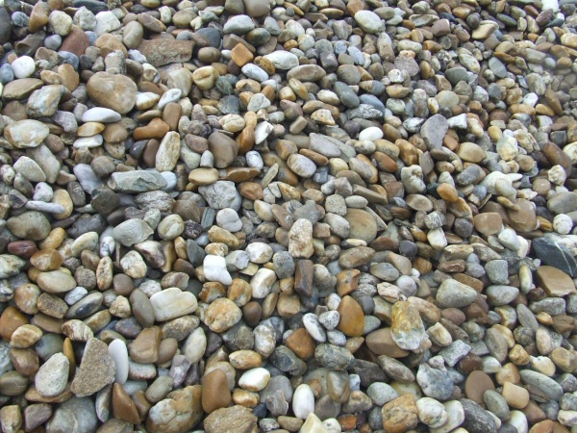
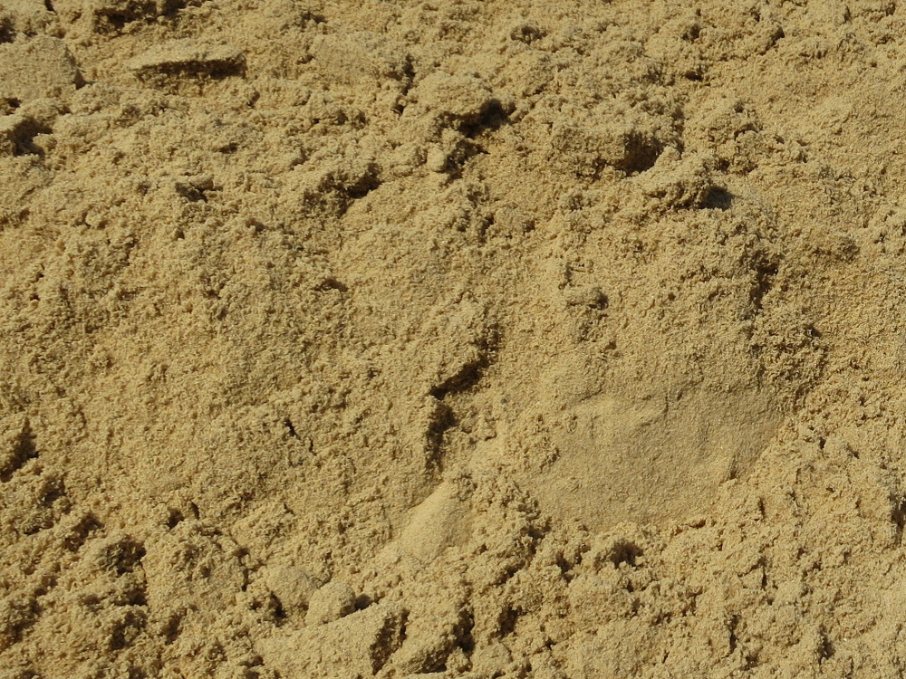
Čo sú: ????

Slide 3
delenie
biotické
abiotické
A:Podľa látkového zloženia
Bioticko-abiot.
Rastliny, živočíchy, nerastné suroviny, slnečná energia, veterná energia, pôda
obnoviteľné
B:Podľa obnoviteľnosti
neobnoviteľné

Slide 4
Stupne premeny prírodnej krajiny

Slide 5
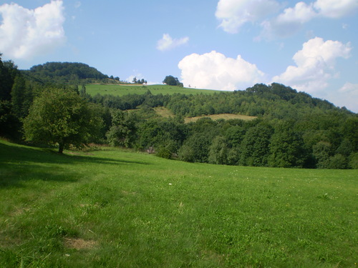
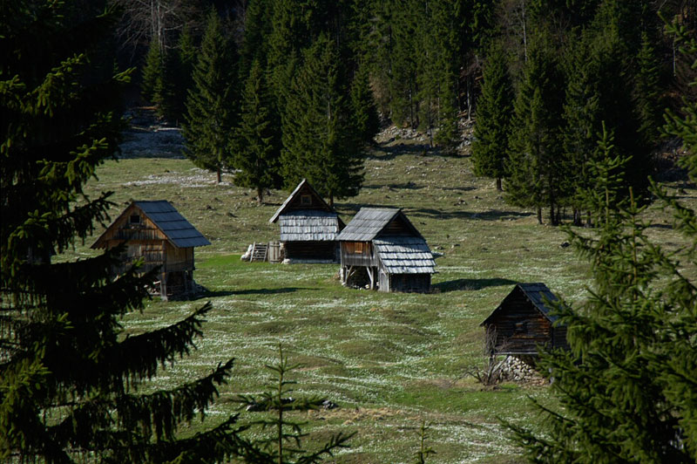
krajina
A
B

Slide 6
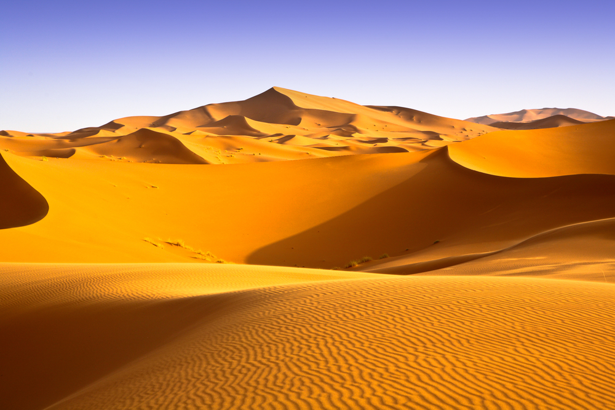
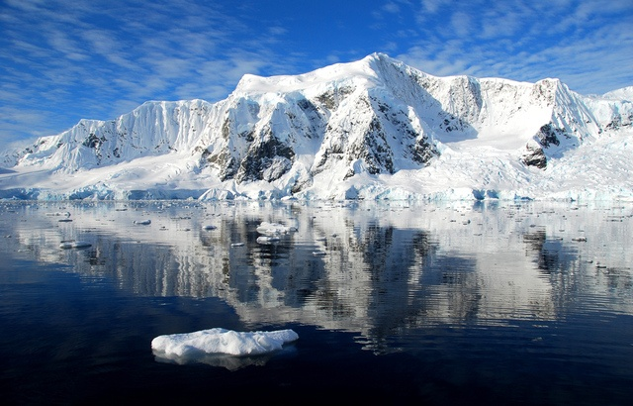
1.Nezmenená krajina

Slide 7
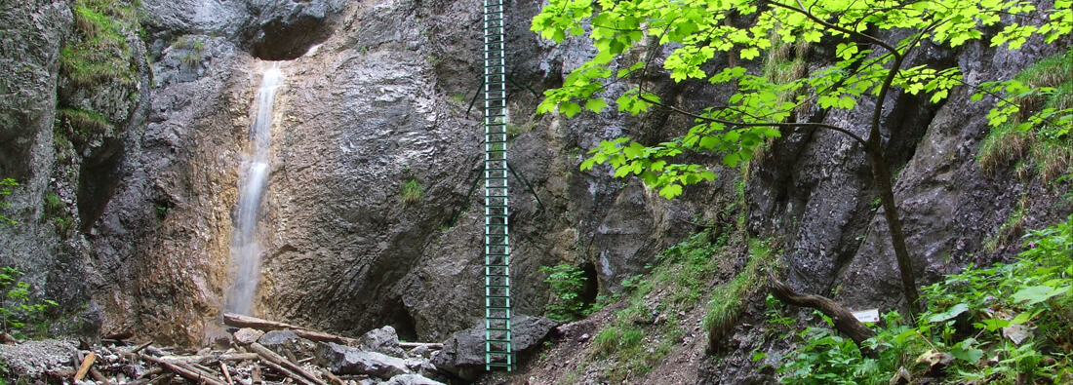
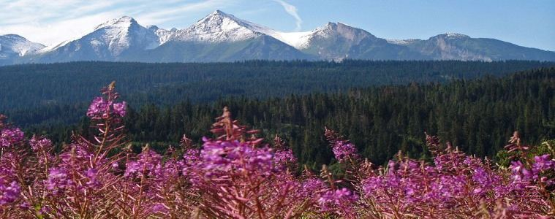
2.Slabo zmenená krajina

Slide 8
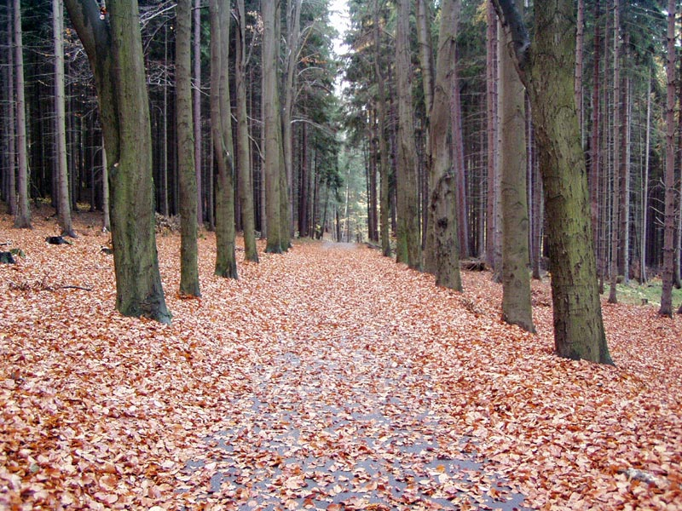
3.Narušená krajina

Slide 9
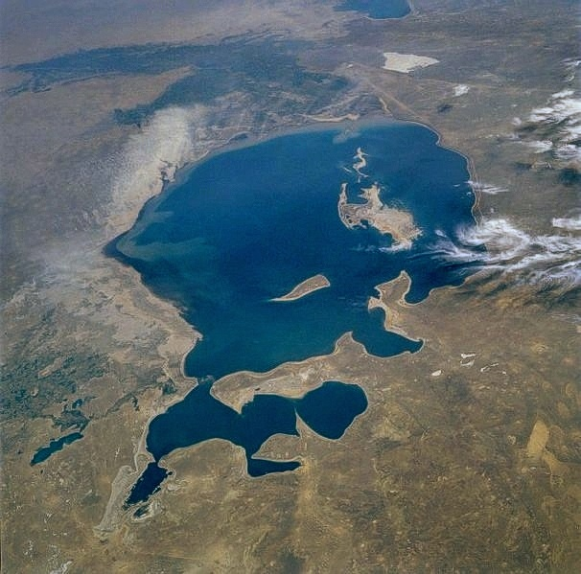
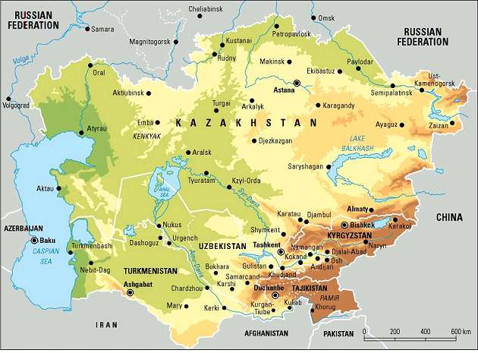
4.Silne Narušená krajina

Slide 10
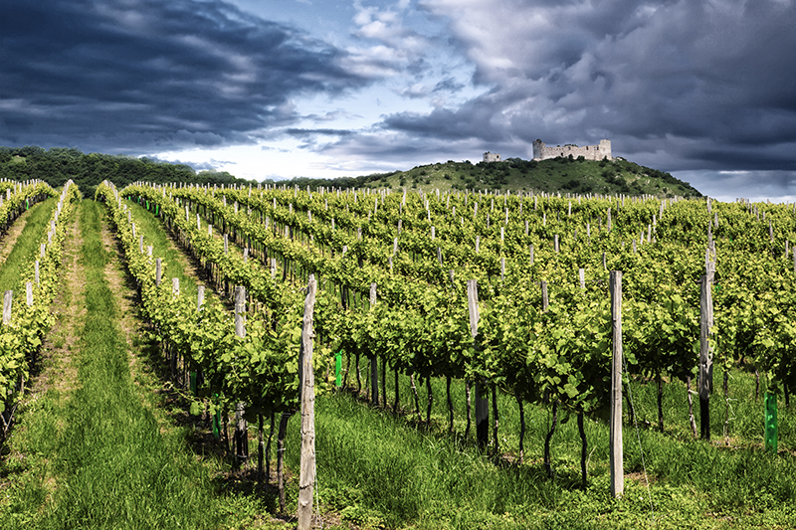
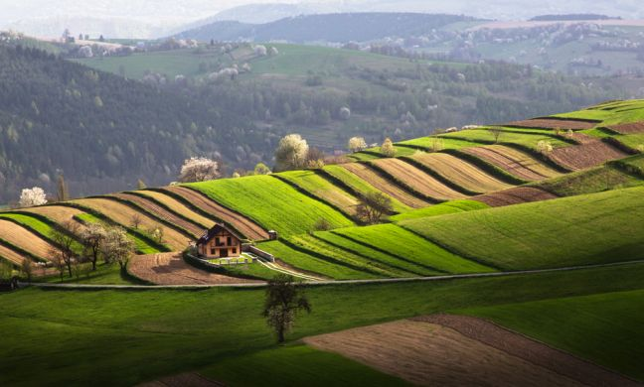
5.Pretvorená krajina

Slide 11
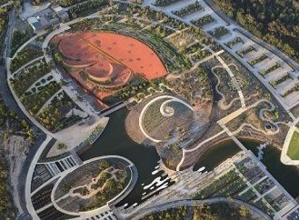
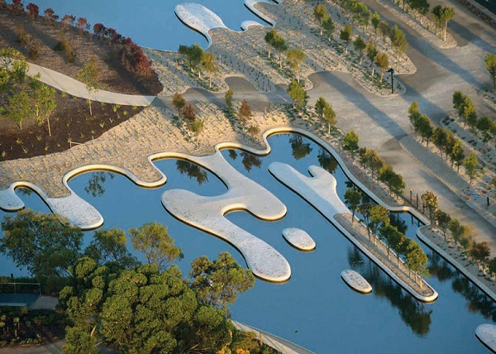
6.umelá krajina

Slide 12
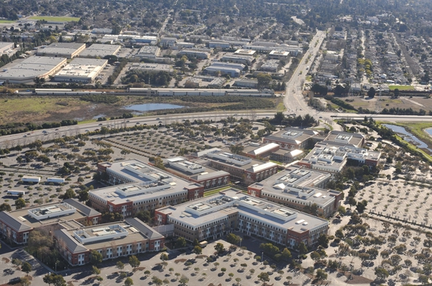
UZOL
SIEŤ

